Slide 1

NGỮ VĂN 7

Slide 2


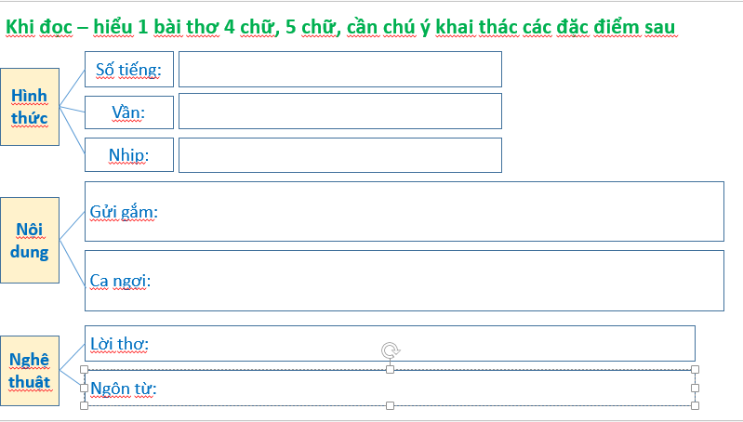
I. ÔN TẬP TRI THỨC VĂN HỌC
Điền các từ còn thiếu để hoàn thành Phương pháp đọc hiểu 1 bài thơ 4 chữ, 5 chữ

Slide 3
II. LUYỆN TẬP –
RÈN KĨ NĂNG ĐỌC HIỂU

Slide 4
TIẾNG GÀ TRƯA
Trên đường hành quân xa
Dừng chân bên xóm nhỏ
Tiếng gà ai nhảy ổ
“Cục … cục tác cục ta”
Nghe xao động nắng trưa
Nghe bàn chân đỡ mỏi
Nghe gọi về tuổi thơ
Tiếng gà trưa
Ổ rơm hồng những trứng
Này con gà mái mơ
Khắp mình hoa đốm trắng
Này con gà mái vàng
Lông óng như màu nắng
Tiếng gà trưa
Có tiếng bà vẫn mắng
- Gà đẻ mà mày nhìn
Rồi sau này lang mặt!
Cháu về lấy gương soi
Lòng dại thơ lo lắng
Tiếng gà trưa
Tay bà khum soi trứng
Dành từng quả chắt chiu
Cho con gà mái ấp
Cứ hằng năm hằng năm
Khi gió mùa đông tới
Bà lo đàn gà toi
Mong trời đừng sương muối
Để cuối năm bán gà
Cháu được quần áo mới
Ôi cái quần chéo go
Ống rộng dài quét đất
Cái áo cánh trúc bâu
Đi qua nghe sột soạt.
Tiếng gà trưa
Mang bao nhiêu hạnh phúc
Đêm cháu về nằm mơ
Giấc ngủ hồng sắc trứng
Cháu chiến đấu hôm nay
Vì lòng yêu Tổ quốc
Vì xóm làng thân thuộc
Bà ơi, cũng vì bà
Vì tiếng gà cục tác
Ổ trứng hồng tuổi thơ.
(Xuân Quỳnh, trong “Sân ga chiều em đi, NXB Văn học, Hà Nội, 1984)

Slide 5

Dạng 1. Trắc nghiệm khách quan
Câu hỏi ở mức độ: nhận biết, thông hiểu
Ghi lại chữ cái đứng trước câu trả lời đúng nhất trong các câu từ 1 đến câu 8.
=> Đọc đề, xác định đề => Sử dụng phương pháp suy luận, hoặc loại trừ

Slide 6
Câu 1. Bài thơ trên được sáng tác theo thể thơ nào?
A. Thơ tự do
B. Thơ 4 chữ
C. Thơ 5 chữ
D. Thơ lục bát

Slide 7
Câu 2. Hình ảnh, âm thanh nào xuyên suốt bài thơ?
A. Con gà mái mơ
B. Ổ trứng hồng
C. Tiếng gà trưa
D. Quần áo mới

Slide 8
Câu 3. Từ “chắt chiu” trong dòng thơ “Dành từng quả chắt chiu” có nghĩa gì? A. Tiết kiệm, dè sẻn
B. Quan tâm, chăm sóc
C. Giữ gìn, nâng niu
D. Âu yếm, vỗ về

Slide 9
Câu 4. Hãy chỉ ra trình tự diễn biến của mạch cảm xúc trong bài thơ?
A. Quá khứ - hiện tại
B. Hiện tại - quá khứ - hiện tại
C. Quá khứ - hiện tại - tương lai
D. Hiện tại - quá khứ - tương lai.

Slide 10
Câu 5. Hình ảnh, kỉ niệm tuổi thơ nào được gợi lại từ tiếng gà trưa?
A. Hình ảnh đàn gà, tiếng bà mắng cháu, hình ảnh người bà
B. Tiếng bà mắng cháu, hình ảnh mâm cơm tuổi thơ
C. Hình ảnh người bà, hình ảnh bếp lửa, hình ảnh cánh đồng lúa chín
D. Hình ảnh quả trứng, hình ảnh đàn gà, hình ảnh người bà.

Slide 11
Câu 6. Dòng nào sau đây nêu không đúng về tác dụng của điệp khúc “Tiếng gà trưa” trong bài thơ?
A. Tạo nhịp điệu dồn dập, lôi cuốn
B. Tạo sự liên kết giữa các kỉ niệm
C. Làm nổi bật âm thanh khơi nguồn cảm xúc cho bài thơ
D. Gợi hình ảnh con gà mái mơ.

Slide 12
Câu 7. Từ nào sau đây có thể thay thế cho từ “thân thuộc” trong dòng thơ “Vì xóm làng thân thuộc”?
A. Thân thiết
B. Thân tình
C. Thân ái
D. Thân thiện

Slide 13
Câu 8. Trong bài thơ, bà chắt chiu từng quả trứng để làm gì?
A. Để bán đi lấy tiền đóng học phí cho cháu
B. Để bán đi mua dầu đèn, sách vở cho cháu
C. Để cho gà ấp, sau bán đàn gà mua quần áo mới cho cháu
D. Để bán đi lấy tiền mua thuốc chữa bệnh cho cháu.

Slide 14
Dạng 1. Trắc nghiệm khách quan
Dạng 2. Trắc nghiệm tự luận
Câu hỏi: ở mức độ thông hiểu và vận dụng thấp
Trả lời câu hỏi bằng những câu, đoạn văn ngắn
Đọc đề, xác định đề => sử dụng phương pháp làm bài với từng kiểu câu
+ Câu hỏi xác định chủ đề, nội dung chính
+ Câu hỏi phân tích, cảm thụ biện pháp nghệ thuật, từ ngữ, hình ảnh
+ Câu hỏi giải thích về chi tiết, hình ảnh
+ Câu hỏi kiểm tra kiến thức tiếng Việt: từ, câu, ….

Slide 15

Câu 9. Nêu nội dung chính của bài thơ “Tiếng gà trưa”?
NỘI DUNG CHÍNH/ CHỦ ĐỀ = CA NGỢI/ KHẲNG ĐỊNH/ PHÊ PHÁN …
+ AI/ ĐIỀU GÌ
+ NHƯ THẾ NÀO?

Slide 16
Câu 9. Nêu nội dung chính của bài thơ “Tiếng gà trưa”?
CA NGỢI/ KHẲNG ĐỊNH
- Người bà:
chăm chỉ, cần mẫn, yêu thương, hi sinh lòng cho cháu
- Người cháu:
luôn trân trọng, biết ơn bà; biến sức mạnh gia đình thành sức mạnh để chiến đấu cho Tổ Quốc
- Tình bà cháu:
Tình bà cháu sâu nặng

Slide 17
Câu 10. Phân tích tác dụng của biện pháp tu từ được sử dụng trong khổ thơ cuối bài thơ
Bước 1. Gọi tên
Bước 2. Xác định từ ngữ, hình ảnh “Ở đâu?”
Bước 3. Tác dụng – theo đúng đặc điểm của biện pháp tu từ
+ Nhóm 1. Gợi hình => gợi cảm xúc
+ Nhóm 2. Nhấn mạnh => gợi cảm xúc

Slide 18
N1. Gợi hình => gợi cảm xúc
N2. Nhấn mạnh => gợi cảm xúc
- So sánh
- Nhân hóa
- Ẩn dụ
- Hoán dụ
- Điệp từ, điệp ngữ
- ?
- ?

Slide 19
Câu 10. Phân tích tác dụng của biện pháp tu từ được sử dụng trong khổ thơ cuối bài thơ
Cháu chiến đấu hôm nay
Vì lòng yêu Tổ quốc
Vì xóm làng thân thuộc
Bà ơi, cũng vì bà
Vì tiếng gà cục tác
Ổ trứng hồng tuổi thơ.
- Biện pháp: Điệp từ
- Từ “vì” được nhắc lại 4 lần
- Tác dụng: + nhấn mạnh mục đích chiến đấu của người lính: đất nước, quê hương, gia đình, kỉ niệm tuổi thơ của mình
+ tạo nhịp điệu cho bài thơ

Slide 20

? HÃY ĐẶT
CÂU HỎI
CHO NGỮ LIỆU
Bài thơ sử dụng phương thức biểu đạt nào?
Xác định nhân vật trữ tình trong bài thơ? Nhân vật trữ tình đang ở trong hoàn cảnh như thế nào?
Xác định 1 dòng thơ đặc biệt nhất bài và phân tích tác dụng của nó.
Nêu ý nghĩa nhan đề bài thơ “Tiếng gà trưa”
Chỉ ra và phân tích tác dụng của biện pháp nghệ thuật ở khổ 1 bài thơ?
Đọc khổ thơ 3,4,5, nêu cảm nhận về người bà
Phân tích tác dụng của việc sử dụng thể thơ 5 chữ trong bài thơ
……

Slide 21
Dạng 1. Trắc nghiệm khách quan
Dạng 2. Trắc nghiệm tự luận
Dạng 3. Liên hệ
Câu hỏi: ở mức độ nhận biết, thông hiểu
Trả lời câu hỏi bằng những câu ngắn
Đọc đề, xác định đề => Liên hệ vốn hiểu biết của bản thân/ hiểu biết về văn học

Slide 22
Ví dụ: Một hình ảnh, một âm thanh quen thuộc là mạch nguồn gợi nhớ về cả một quá khứ tràn đầy tình yêu và hạnh phúc là một mô-típ rất quen thuộc trong thơ ca.
Hãy kể tên 1 bài thơ khác cũng viết theo mạch cảm xúc như vậy. Nêu tên tác giả.
Ví dụ: Sau khi đọc và cảm nhận bài thơ, em sẽ làm gì để thể hiện tình cảm của mình với quê hương, đất nước, với người thân yêu trong gia đình?
ĐỌC SÁCH – PHÁT TRIỂN VĂN HÓA ĐỌC

Slide 23
BTVN:
Ôn tập phương pháp làm bài văn nêu cảm nghĩ về một bài thơ 4 chữ, 5 chữ
Lập dàn ý cho bài văn nêu cảm nghĩ về bài thơ “Tiếng gà trưa”
Sưu tầm các bài thơ 4 chữ, 5 chữ. Chia sẻ với lớp và cùng đọc mở rộng

